Slide 1
Gauss列主元消去法
与
带列主元的LU分解
2.1.2

Slide 2
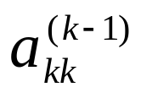
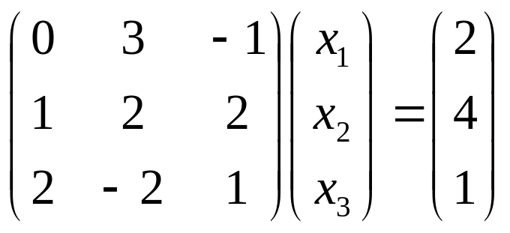
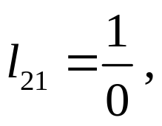
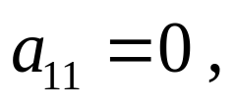
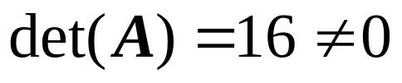
1.Gauss列主元消去法
元素
在Gauss消去法的第k步消元过程中，
起着非常关键
的作用，我们称其为主元。
看下面的例子，
（1）
其中
上溢，计算不可行。
而
其解存在且唯一。
（2） 数值计算中，应尽量避免小数作除数，下面的例子
说明小主元对解的影响。

Slide 3
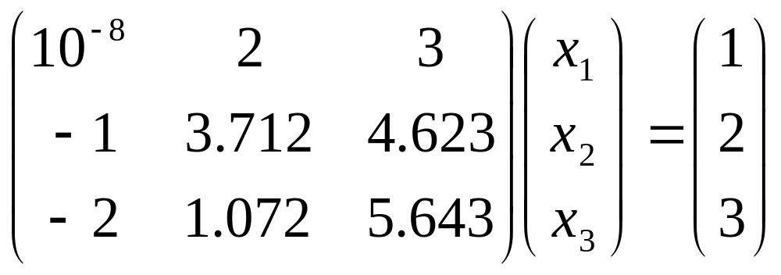
例4
在一台八位十进制的计算机上，
用
Gauss消去法解线性方程组

Slide 4
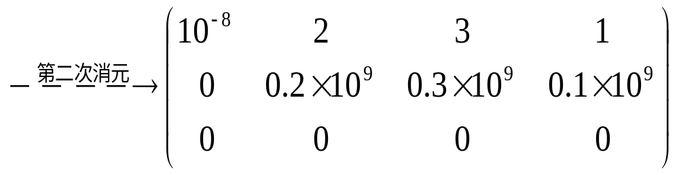
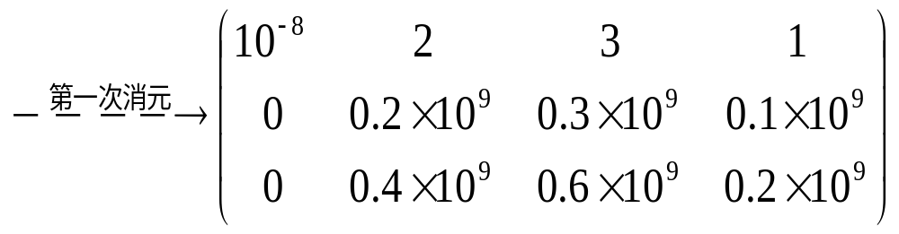
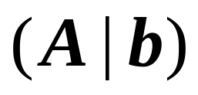
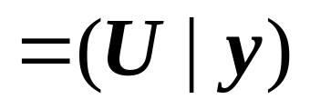

解：
在八位十进制的计算机上，进行两次消元
显然
有无穷多解。
但实际上det(A)≠0，
线性
方程组有唯一解。
在计算过程中的舍入误差使解的面目全非了，
这些均是由于小主元作除数所致。

Slide 5
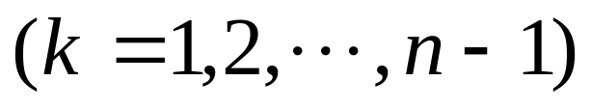
Gauss列主元消去法：
为避免小主元作除数、或0作分母，
在Gauss消去法
中增加选主元的过程，
即在第k步
消元时，
首先在第k列主对角元以下（含主对角元）
元素中挑选绝对值最大的数，
并通过初等行交换，
使得该数位于主对角线上，
然后再继续消元。
将该绝对值最大的数称为列主元。
将在消元过程中，每一步都按列选主元的Gauss消去
法称之为Gauss列主元消去法。

Slide 6
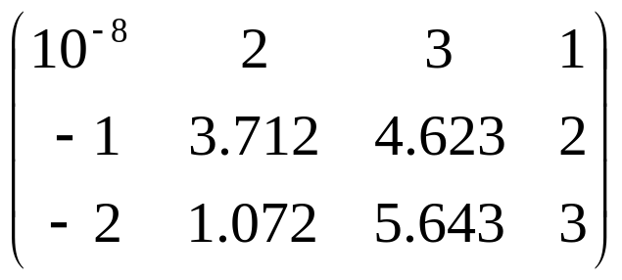
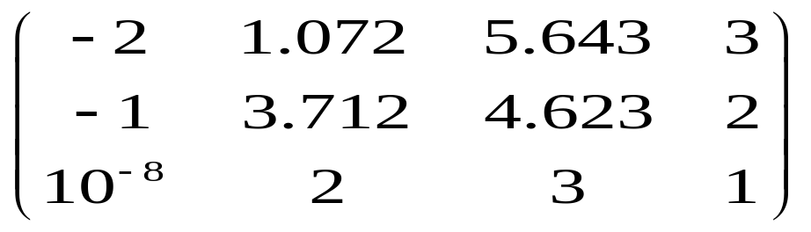
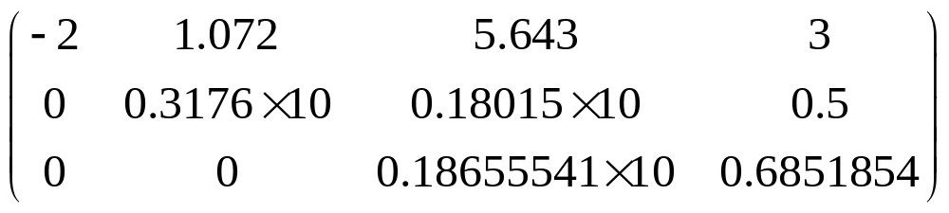
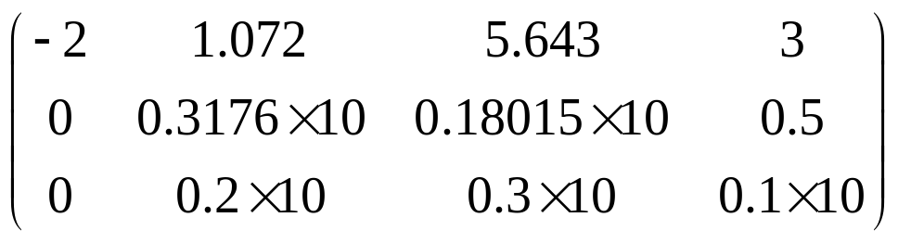
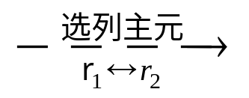
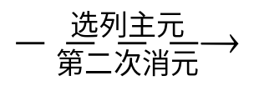

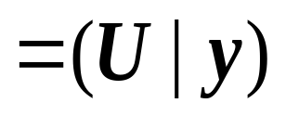
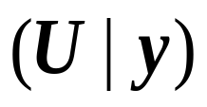
例5
用Gauss列主元消去法解例4中的方程组。
解：
=
得数值解为：
用回代法求
方程组的精确解为:

Slide 7
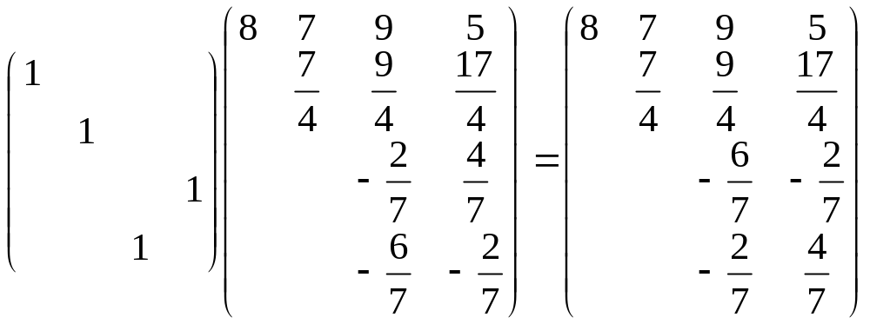
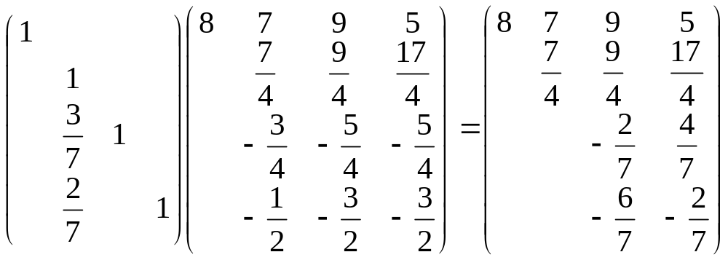
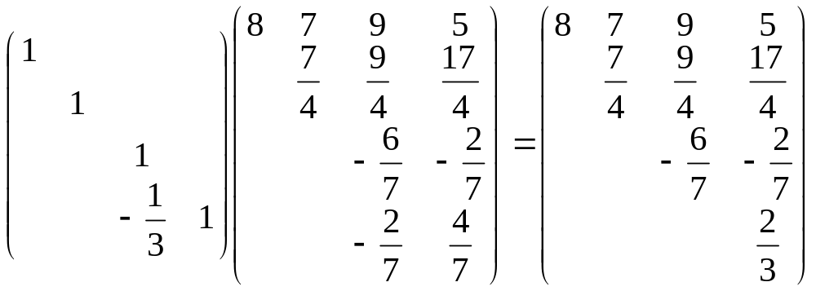
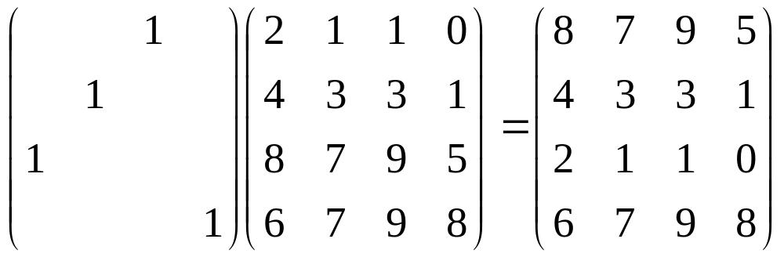
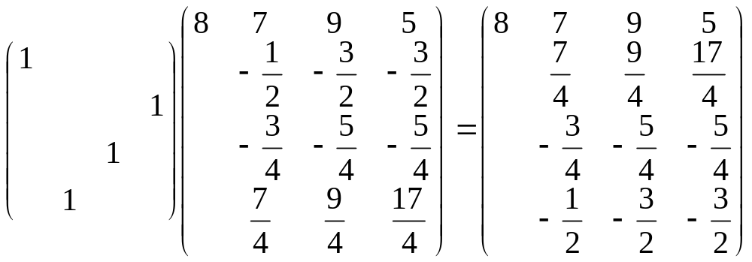
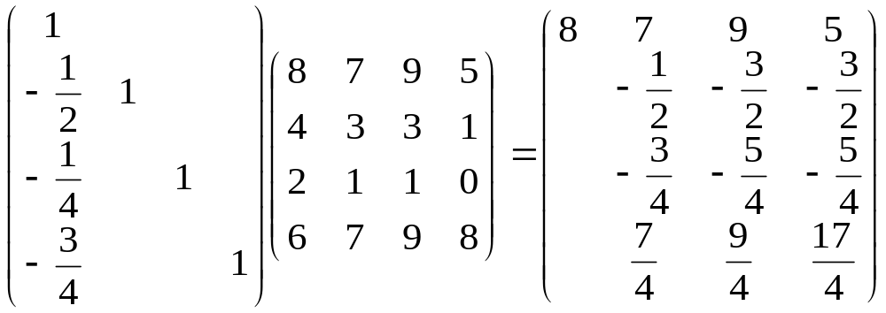
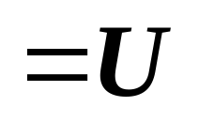
2.带列主元的LU分解
由上述Gauss列主元消去过程可以得到矩阵
的带有列选主元的LU分解，还是以例1中的系数
矩阵A为例来说明。
第二次选列主元，交换第二行和第四行，左乘置换矩阵P₂:
第一次选列主元，交换第一行和第三行，左乘置换矩阵P₁:
第一次消元，消去第一列主对角元以下的非零元，左乘L₁:
第三次选列主元，交换第三行和第四行，左乘置换矩阵P₃:
最后一次消元，消去第三列主对角元以下的非零元，左乘L₃:
第二次消元，消去第二列主对角元以下的非零元，左乘L₂:

Slide 8
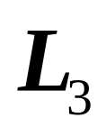
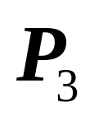
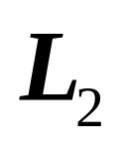
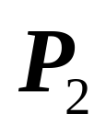
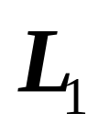
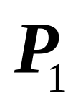
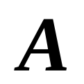
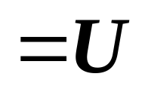
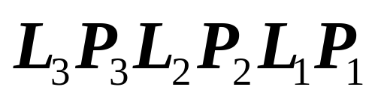
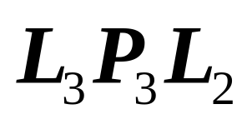
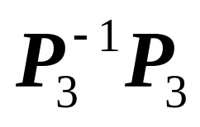
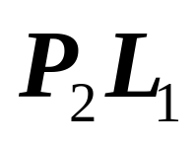
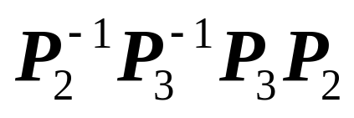
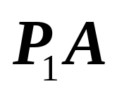


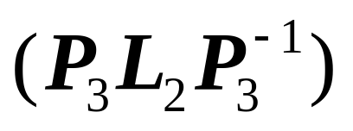
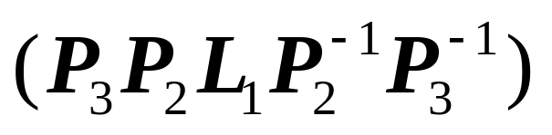
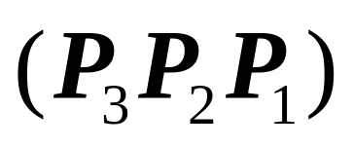

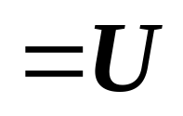
实际上，上述过程可以表示为
显然，
似乎并不是一个单位下三角
矩阵。
我们将上式改写为
进一步

Slide 9
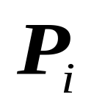
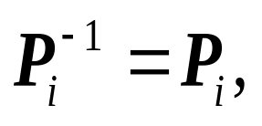
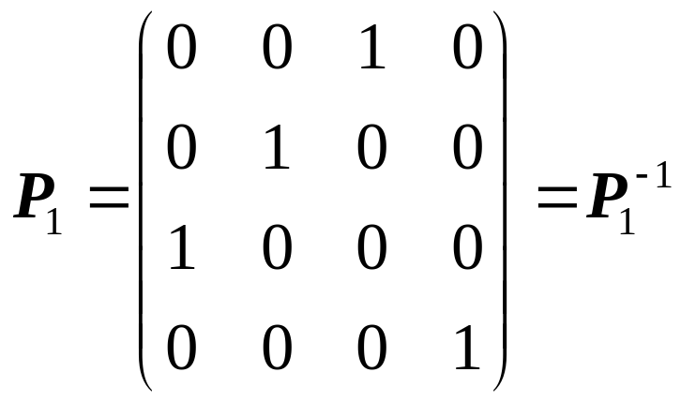
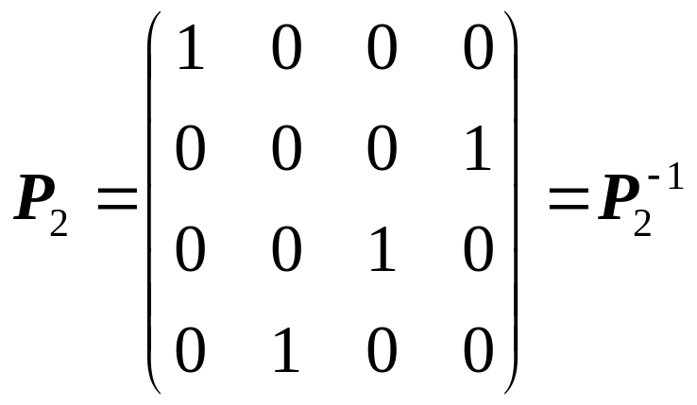
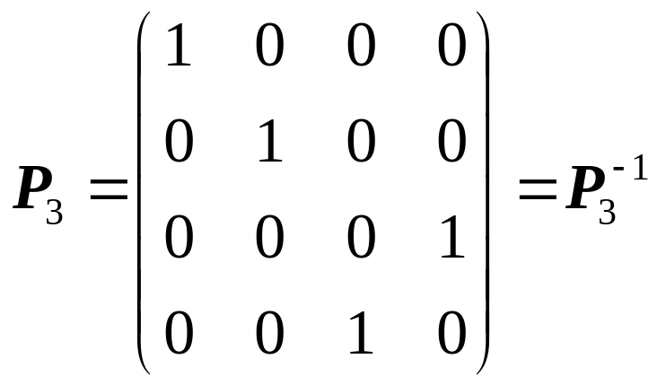
由 的定义知
即

Slide 10
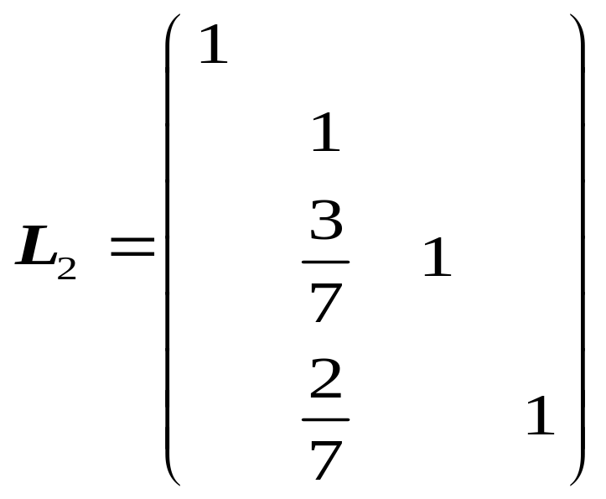





从而，记
=
=

Slide 11


















显然，
和
分别与
和
结构相同,
只是下三
角部分的元素进行相应的对调。
从而有
令

Slide 12


则有

Slide 13










这样，我们得到另一种形式的矩阵分解：

Slide 14



一般地,如果A为n阶方阵，进行Gauss列
主元消去过程为：
类似的，可以改写成：

Slide 15




其中，
（k=1,2,…,n-2）
与L_{k}的结构相同，只是下三角部分元素经过了
对调。
因此，令
则
定理2.2
对任意n阶矩阵A，均存在置换矩阵
P、单位下三角矩阵L和上三角矩阵U，
使得

Slide 16







例6
用Gauss列主元消去法解如下方程组并给出
PA=LU分解。
解：

Slide 17







用回代法求解,得
即
下面求相应的PA=LU分解
第一次选列主元，交换第1行和第3行，左乘置换矩阵P₁

Slide 18






第一次消元，用L1左乘(P1A),即
第二次选列主元，交换第2行和第3行，即左乘置
换矩阵

Slide 19






第二次消元，用L2左乘(P2L1P1A),即
注意：

Slide 20




则分解应为：

Slide 21





即有：

Slide 22










练习题
用列主元Gauss消去法解如下方程组，并利用得到的
上三角矩阵求出det(A)的值。
解：

Slide 23














返回本节
从而求得方程组解：
又，
而一般情形下，
其中k为交换次数，这里k=2。
那么
则

Slide 24
2.1.3 对称正定矩阵的Cholesky分解

Slide 25

正定（半正定）对称矩阵的定义和某些性质：
A为半正定对称矩阵，对任何x∈R^{n}，(Ax, x) ≥0。
A为正定对称矩阵，如果x≠0∈R^{n}，恒有(Ax, x) >0。
A为正定(半正定)对称矩阵
A的特征值为正（非负）。
A为正定(半正定)对称矩阵
A的各阶顺序主子式为正（非负）。
大家已经知道，对于一般方阵，为了消除LU分解的局限性
和误差的过分积累，而采用选主元的方法。
但对于对称正定矩阵
而言，选主元却是完全不必要的。

Slide 26













将对称正定阵 A 做 LU 分解，得到L和U，
进一步
u₁₁
1
*
u_{ij}
1
u₂₂
U =
=
u_{nn}
1
即
，由A 对称，得
由A 的LU分解的唯一性
即
则 是下三角矩阵
记 D^{1/2} =
从而得到对称正定阵Cholesky的分解：

Slide 27
定理2.3（Cholesky分解）
对任意n阶对称正定矩阵 A，
均存在下三
角矩阵L 使 A=LL^{T} 成立，
称其为对称正定矩
阵A的Cholesky分解。
进一步地, 如果规定 L
的对角元为正数，则L是唯一确定的。

Slide 28
因此，若线性方程组Ax=b的系数矩阵是对称
正定的，我们自然可以按如下的步骤求其解：
（1）求A的Cholesky分解：A=LL^{T}；
（2）求解：Ly=b 得 y；
（3）求解：L^{T}x=y 得 x；
定理2.3证明过程也提供计算Cholesky分解的方法。
下面我们主要介绍计算Cholesky分解的更简便
的方法—直接分解法。

Slide 29





设
利用矩阵乘法规则和L的下三角结构得到：

Slide 30






首先，由 得
再由a_{i1}=l₁₁l_{i1}，得
这样便得到了矩阵L的第一列。
假定已算出L的第j-1列元素，
由
得
再由
得
i = j+1, j+2,…,n

Slide 31




Cholesky方法(平方根法)解线性代数方程组：
（1）对矩阵A进行Cholesky分解，即 A=LL^{T}，
对于 j =1,2,…,n 计算
i = j+1, j+2,…,n
计算次序为：

Slide 32






（2）求解下三角形方程组 Ly= b 得 y
（3）求解上三角形方程组 L^{T}x= y 得 x

Slide 33


由
得
，由此推出
，k=1,2,…,j。
因此在分解过程中L元素的数量级不会增长，
故平方根法通常是数值稳定的，不必选主元。
由于A的元素a_{ij}被用来计算出l_{ij}后不再使用，
所以可将L的元素存储在A的对应位置上。
容易算出平方根法的运算量，仅是Gauss消
去法的一半。

Slide 34










用Cholesky方法解线性方程组Ax=b,
例7
其中
解:
显然A^{T}=A, 且
因此，
A为对称正定矩阵，故存在 A=LL^{T} 。
由分解公式依次计算出
L的诸元素：

Slide 35








从而得
求下三角方程组Ly=b的解，得
再上三角方程组L^{T}x=y的解，得

Slide 36
2.1.4 三对角矩阵的三角分解

Slide 37



设三对角矩阵
如果A存在LU分解A=LU,
可知L和U有如下形式

Slide 38




利用矩阵乘法规则得到：

Slide 39
















追赶法解三对角形方程组的算法：
（1）对矩阵A进行LU分解，公式如下：
计算次序是：

Slide 40






（2）求解下三角形方程组Ly=f
（3）求解上三角形方程组Ux = y

Slide 41






定理2.4 设具有三对角形式的矩阵A，满足条件
则方程组
可用追赶法求解，且解唯一。

Slide 42

















证 由（2-26）和条件（1）知，
且有
下面用归纳法证明
，且有
假设
从（2-26）和条件（3），知
故得出
再应用条件（2），得

Slide 43














从而可得
故方程组 Ax=f 的解存在唯一。
又因为
于是有
且
即追赶法计算过程中的中间数有界，不会产生大的变化，从而
说明它通常是数值稳定的。

Slide 44



定理条件中有
，如果有某个
或
，则可化成低阶方程组求解。
追赶法公式简单，计算量和存储量都小。
整个求
解过程仅须5n-4次乘除和3(n-1)次加减运算，总共计
8n-7次运算。
仅需4个一维数组存储向量c,a,b和 f
其中 di,li,ui和xi分别存在数组c,a,b和 f 中。
当A对角
占优时，追赶法通常数值稳定。

Slide 45









，
，
例
用追赶法解线性方程组Ax=b, 其中
利用公式（2-26），
。依次计算出
解
诸元素：

Slide 46









再利用（2-27），求下三角线性方程组Ly=b的解，即得
再利用（2-28）求上三角线性方程组Ux=y的解，即得

